Slide 1
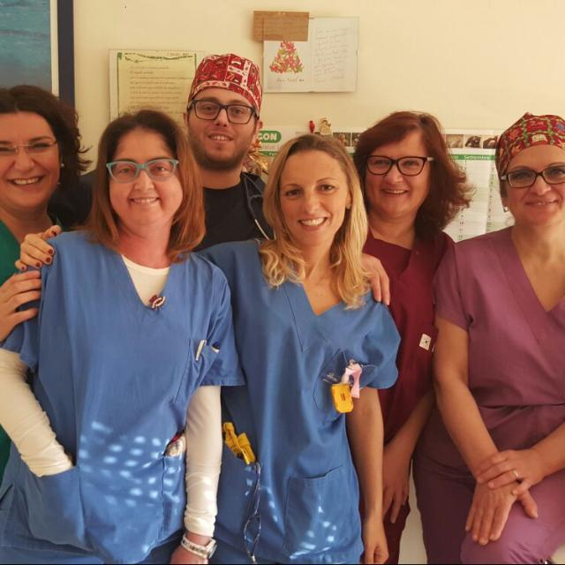
IRCCS ISTITUTO TUMORI “ GIOVANNI PAOLO II “
Viale Orazio Flacco, 65 - 70124 Bari
NURSING DELL’ACCESSO VENOSO CENTRALE: INDICAZIONI, GESTIONE E PREVENZIONE DELLE COMPLICANZE.
SALA CONGRESSI
CORSO ECM CREDITI FORMATIVI 50
DATE DELLE EDIZIONI:
Edizione 1
27-28 settembre 2017 - STAGE dal 2 al 13 ottobre 2017
Edizione 2
20-21 ottobre 2017 - STAGE dal 23 ottobre al 3 novembre 2017
Edizione 3
17-18 novembre 2017 - STAGE dal 20 novembre al 1 dicembre 2017
DESTINATARI
Il corso è rivolto a tutto il personale infermieristico operante nelle unità operative di degenza e ambulatoriale dell’Istituto, di altre Aziende Sanitarie e dei Servizi Territoriali e delle Associazioni Onlus di assistenza Domiciliare.
SESSIONE 1
DALLE ORE 9.00 ALLE ORE 13.00
CRITERI DI SCELTA DELL’ACCESSO VENOSO CENTRALE. TIPOLOGIE E CLASSIFICAZIONE DEI VADS SECONDO LE INDICAZIONI DI UTILIZZO
- ALGORITMO PER LA SCELTA DELL’ACCESSO VENOSO
RELATORE: M. PITTIRUTI - P. DORMIO
SESSIONE 2
DALLE ORE 14.00 ALLE ORE 18.00
DALLE ORE 14.00 ALLE ORE 16.00
GESTIONE DEL SITO DI EMERGENZA SECONDO LE LG INTERNAZIONALI più recenti (EPIC 2014 e INS 2016)
- PROTEZIONE DEL SITO DI EMERGENZA,
PROTOCOLLO PRATICO DI MEDICAZIONE
- RACCOMANDAZIONI PER LA SOSTITUZIONE
PERIODICA DELLA MEDICAZIONE
- DISINFEZIONE DEL SITO DI EMERGENZA
- PROTEZIONE DEL CATETERE DAL RISCHIO
DI DISLOCAZIONI
RELATORE: G. Bradascio
DALLE ORE 16.00 ALLE ORE 18.00
GESTIONE DELLE LINEE INFUSIONALI: prevenzione delle occlusioni e la prevenzione delle contaminazioni per via intraluminale
- PROTOCOLLO DI FLUSH E LOCK DEL SISTEMA
- RACCOMANDAZIONI PER LA SOSTITUZIONE
PERIODICA DELLE LINEE INFUSIONALI
- GESTIONE DEI NEEDLE FREE CONNECTORS E
DELLE CONNESSIONI
RELATORE: m. Cessa
SESSIONE 3
DALLE ORE 9.00 ALLE ORE 13.00
DALLE ORE 9.00 ALLE ORE 11.00
RACCOMANDAZIONI PER LA PREVENZIONE E IL TRATTAMENTO DELLE COMPLICANZE TARDIVE
GESTIONE DELLE COMPLICANZE INFETTIVE
- INFEZIONE DEL SITO DI EMERGENZA
- INFEZIONE BATTERIEMICA
- PROCEDURA PRATICA DELL’EMOCOLTURA
RELATORE: G. MASTRANDREA
DALLE ORE 11.00 ALLE ORE 12.30
GESTIONE DELLE COMPLICANZE OCCLUSIVE
- TROMBOSI VENOSI DA CATETERE
- GUAINA FIBROBLASTICA
- OCCLUSIONE DEL LUME
- PROCEDURA PRATICA DI DISOSTRUZIONE
RELATORE: D. GAROFALO
ALLE ORE 12.30 ALLE ORE 13.00
COMPILAZIONE TEST APPRENDIMENTO E GRADIMENTO
ARTICOLAZIONE DEL CORSO
Il corso è a numero chiuso per un massimo di 30 partecipanti per edizione.
Ciascuna edizione si compone di una parte teorica costituita da due moduli di 12 ore, e una parte pratica di 14 ore di tirocinio presso l’Ambulatorio per la gestione degli Accessi venosi centrali .
Lo stage è programmato in 2 incontri della durata di 14 ore articolate al di fuori dell’orario di servizio con rilevazione della presenza.
RELATORI
GRAZIA BRADASCIO COORDINATORE INFERMIERISTICO PRESSO L’U.O DI ANESTESIA RIANIMAZIONE E TIPO - IRCCS ISTITUTO TUMORI “GIOVANNI PAOLO II”. IMPIANTATORE E COMPONENTE DEL “ TEAM ACCESSI VENOSI CENTRALI “.
MARIA CESSA
INFERMIERA PRESSO AMBULATORIO GESTIONI ACCESSI VENOSI CENTRALI IRCCS ISTITUTO TUMORI “GIOVANNI PAOLO II”. INFERMIERA E COMPONENTE DEL “ TEAM ACCESSI VENOSI CENTRALI “.
ALESSANDRA CILEO
DIRIGENTE MEDICO – ANESTESISTA PRESSO L’U.O DI ANESTESIA RIANIMAZIONE E TIPO - IRCCS ISTITUTO TUMORI “GIOVANNI PAOLO II”. IMPIANTATORE E COMPONENTE DEL “ TEAM ACCESSI VENOSI CENTRALI “.
PIETRO DORMIO
DIRIGENTE MEDICO E RESPONSABILE DELLA MACRO AREA SUD, ASSISTENZA DOMICILIARE E PAZIENTI COMPLESSI, RESPONSABILE DELL’U.O. DI CURE PALLIATIVE DEL HOSPICE DI MONOPOLI. ISTRUTTORE DI CORSI DI ADDESTRAMENTO AL POSIZIONAMENTO ECO-GUIDATO DI ACCESSI VENOSI CENTRALI (PICC).
DOMENICA GAROFALO
DIRIGENTE MEDICO – ANESTESISTA PRESSO L’U.O DI ANESTESIA RIANIMAZIONE E TIPO - IRCCS ISTITUTO TUMORI “GIOVANNI PAOLO II” IMPIANTATORE E RESPONSABILE DEL “ TEAM ACCESSI VENOSI CENTRALI “.
MAURO PITTIRUTI
RICERCATORE UNIVERSITARIO PRESSO L’UNIVERSITA LA CATTOLICA DI ROMA, COORDINATORE DIDATTICO DELLA SINPE PER LA REGIONE LAZIO, COORDINATORE DIDATTICO NAZIONALE PER IL GAVeCELT.
OBIETTIVO GENERALE
Fornire un livello di formazione adeguato tale da consentire un approfondimento e un perfezionamento nella gestione degli accessi venosi centrali, in tutte le loro implicazioni cliniche, assistenziali e di nursing, per ridurre i rischi d’infezione e ostruzione causati dalle cattive pratiche.
OBIETTIVI SPECIFICI DI APPRENDIMENTO
Fornire un livello di formazione adeguato tale da Al Al Al Al Al
Al termine del corso formativo tutti gli operatori saranno in grado di:
· Applicare la procedure di gestione ordinaria;
· Applicare le procedure di gestione delle vie d’infusione;
· Valutare e identificare le complicanze immediate e tardive;
· Informare correttamente il paziente sulla procedura di
impianto e sui rischi correlati alla presenza di un VADs.
Responsabile Scientifico del corso: D. Garofalo
Responsabili Scientifici: G Bradascio, G. Mastrandrea
Segreteria Organizzativa:
Ufficio formazione IRCCS Istituto Tumori “Giovanni Paolo II”
S. Costanza tel. 080 5555042
S.costanza@oncologico.bari.it

